Slide 1
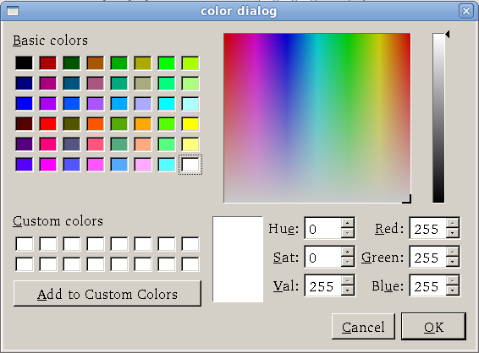
一、内置标准对话框(ch6_1)
6.1 颜色对话框：
主要用QColor QColorDialog::getColor静态方法

Slide 2
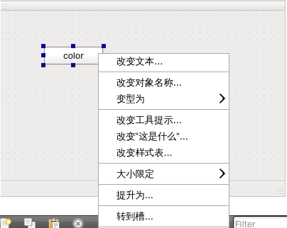

Slide 3
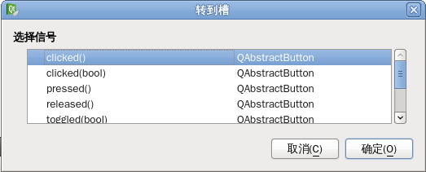

Slide 4
#include <QColorDialog>
……
void MainWindow::on_pushButton_clicked()
{
QColor m_Color=QColorDialog::getColor(Qt::white,this,
tr("color dialog"));
ui->statusBar->showMessage(tr("You select color:red:%1 green:%2
blue:%3").arg(m_Color.red()).arg(m_Color.green()).arg(m_Color.blue()));
}

Slide 5
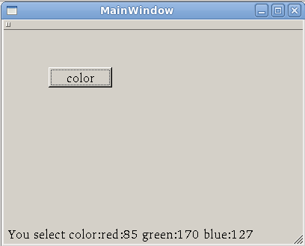

Slide 6
6.2 文件对话框
用法示例如下：
#include<QFileDialog>
……
void MainWindow::on_pushButton_2_clicked()
{
QString filename=QFileDialog::getOpenFileName(this,tr("file open dialog"),tr(":/"),tr("*.*"));
ui->statusBar->showMessage(tr("You select file name : ")+filename);
}

Slide 7
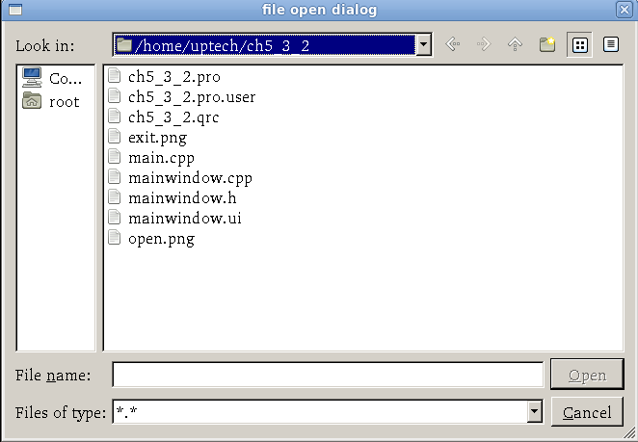

Slide 8
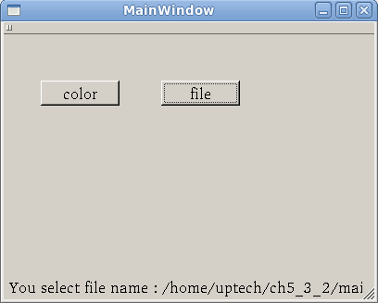

Slide 9
6.3 字体对话框
用法示例：
#include<QFontDialog>
……
void MainWindow::on_pushButton_3_clicked()
{
bool ok=true;
QFont font=QFontDialog::getFont(&ok,this->font());
ui->statusBar->showMessage(tr("You select font:%1").arg(font.family()));
}

Slide 10
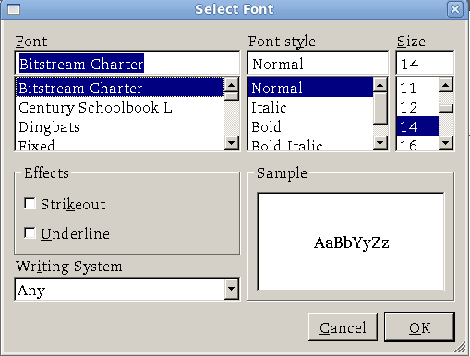

Slide 11
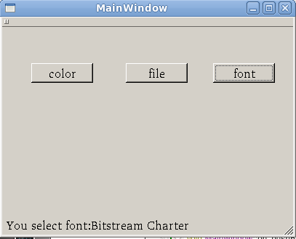

Slide 12
6.4 输入对话框
输入整数：getInt
输入小数：getDouble
输入文本：getText
选择列项输入：getItem

Slide 13
用法示例：
#include<QInputDialog>
……
void MainWindow::on_pushButton_4_clicked()
{
bool ok=true;
int inputValue=QInputDialog::getInt(this,tr("input integer"),tr("%"),25,0,100,1,&ok);
ui->statusBar->showMessage(tr("You input:%1").arg(inputValue));
}

Slide 14
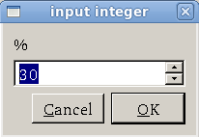

Slide 15
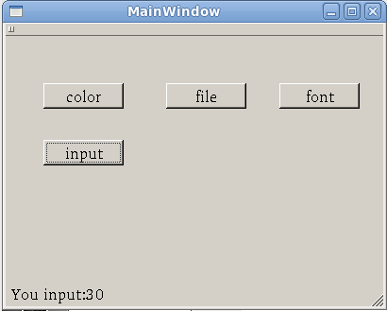

Slide 16
6.5 消息对话框
主要有6种静态方法：
about
aboutQt
critical
information
question
warning
每种方法使用基本一样，主要的区别是现实的图标不一样，表明不同的消息级别

Slide 17
用法示例：
#include<QMessageBox>
……
void MainWindow::on_pushButton_5_clicked()
{
QMessageBox::about(this,tr("About messageBox"),tr("****version 1.0"));
}

Slide 18
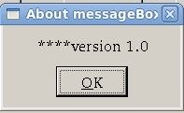

Slide 19
6.6 页面设置对话框
页面设置对话框没有静态方法，需要用exec方法启动对话框，用printer方法返回打印页面的设置参数，参考代码如下：
#include<QPageSetupDialog>
#include<QPrinter>
……

Slide 20
void MainWindow::on_pushButton_6_clicked()
{
QPageSetupDialog m_pageSetupDlg;
m_pageSetupDlg.exec();
QPrinter *m_printer=m_pageSetupDlg.printer();
if(m_printer->paperSize()==QPrinter::A4)
ui->statusBar->showMessage(tr("You select A4"));
}

Slide 21
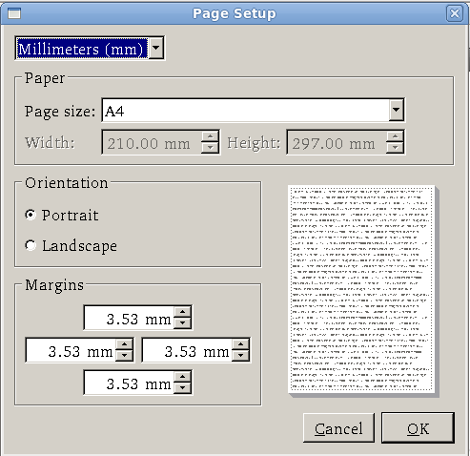

Slide 22
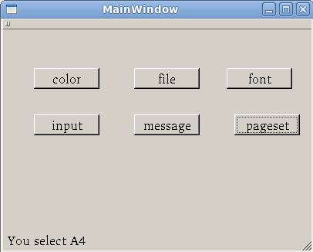

Slide 23
6.7 打印对话框
用法示例：
下列代码首先创建了打印对话框，选择打印机，用选择的打印机创建绘图，输出相应的演示文本。
#include<QPrinter>
#include<QPrintDialog>
#include<QPainter>
……

Slide 24
void MainWindow::on_pushButton_7_clicked()
{
QPrintDialog m_PrintDlg;
m_PrintDlg.exec();
QPrinter *m_printer=m_PrintDlg.printer();
QPainter painter;
painter.begin(m_printer);
for(int i=0;i<10;i++)
painter.drawText(100,100+30*i,tr("print %1 line,").arg(i));
painter.end();
}

Slide 25
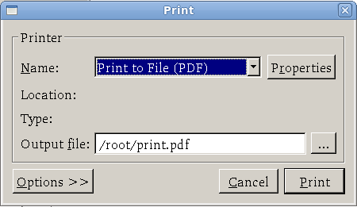

Slide 26
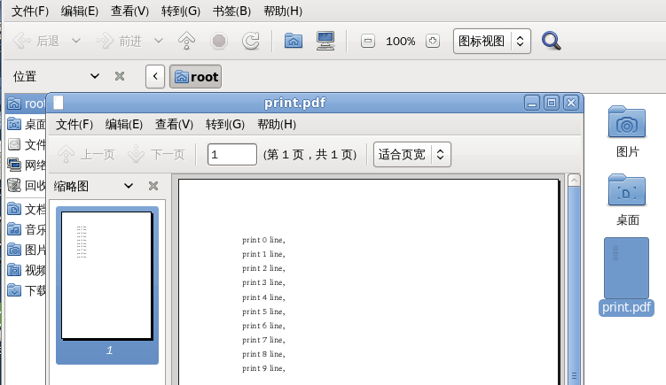

Slide 27
6.8 打印预览对话框
需要建立一个信号和槽的连接，当打开预览窗口的时候，对话框发出paintRequested信号，需要在程序中响应该信号，输出打印的结果
#include<QPrintPreviewDialog>
……
void MainWindow::on_pushButton_8_clicked()
{
QPrintPreviewDialog m_PrintPreviewDlg;
connect(&m_PrintPreviewDlg,
SIGNAL(paintRequested(QPrinter*)),
SLOT(on_Print_page(QPrinter *)));
m_PrintPreviewDlg.exec();
}

Slide 28
void MainWindow::on_Print_page(QPrinter * printer)
{
QPainter painter;
QFont printFont=this->font();
printFont.setPointSize(30);
painter.begin(printer);
painter.setFont(printFont);
for(int i=0;i<10;i++)
painter.drawText(100,100+50*i,tr("print %1 line.").arg(i));
painter.end();
}

Slide 29
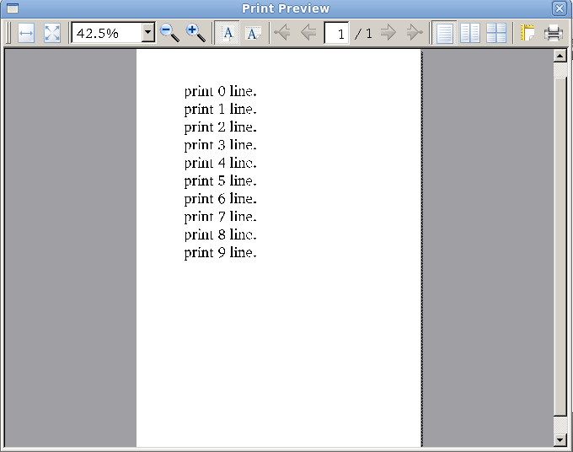

Slide 30
6.9 进度显示对话框
由于要进行对话框和主窗口程序间交互，接收和反馈进度信息，进度显示对话框不是通过exec的方法来显示，而是在调用了setValue方法后才显示
#include<QProgressDialog>
……

Slide 31
void MainWindow::on_pushButton_9_clicked()
{
QProgressDialog * progress=new QProgressDialog(tr("copying file ..."),tr("ok"),0,100,this);
progress->setWindowTitle(tr("progress dialog"));
progress->setWindowModality(Qt::WindowModal);
for(int i=0;i<100;i++)
{
progress->setValue(i);
progress->show();
usleep(20000);
}
}

Slide 32
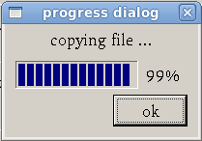

Slide 33
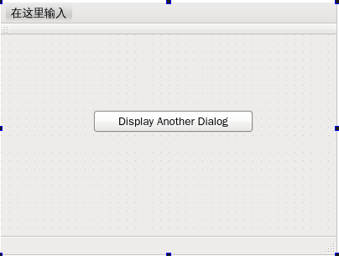
二、自定义对话框(ch6_2)
首先生成工程主界面
void MainWindow::on_pushButton_clicked()
{
}

Slide 34
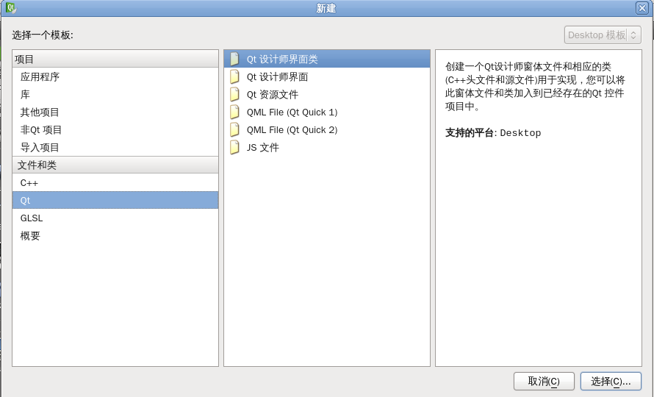
在“文件”菜单中选择“新建”命令，在新建对话框中选择新建Qt Designer Form Class

Slide 35
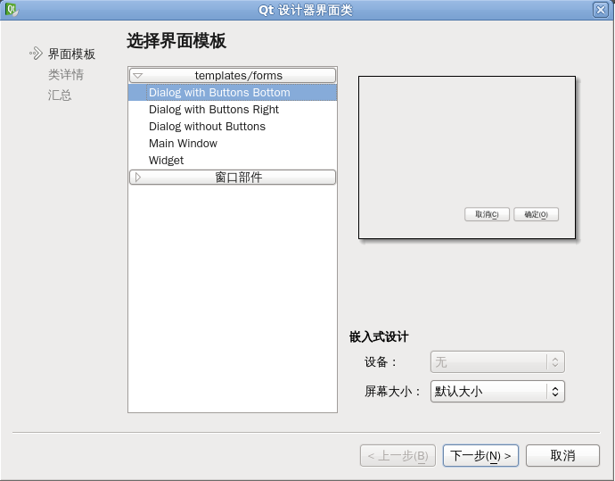

Slide 36
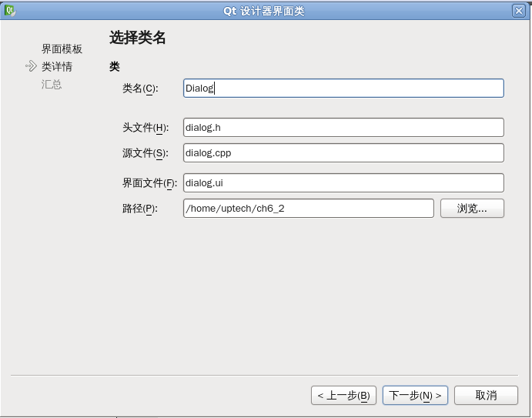
选择对话框模板，在下一页输入对话框类名，单击“完成”按钮，即生成新的对话框类和初始样式文件，在Qt Designer中显示出对话框样式的设计界面

Slide 37
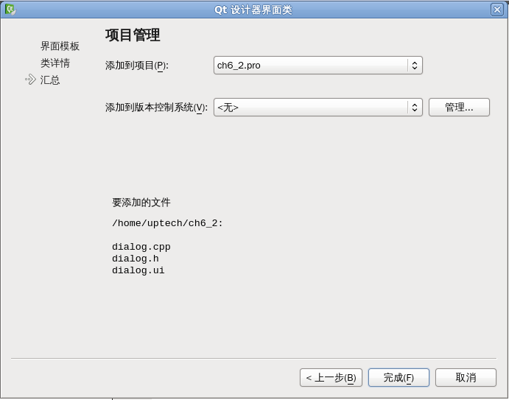

Slide 38
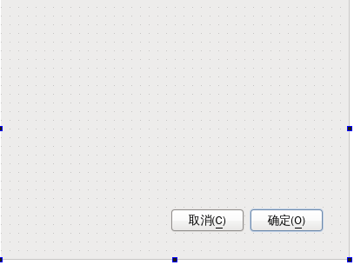

Slide 39
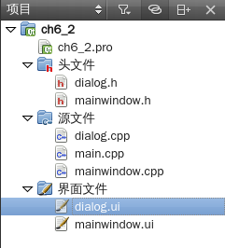

Slide 40
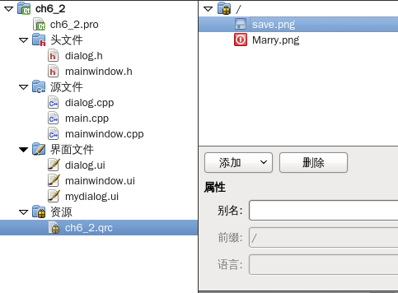
在Qt Designer中设计一个用户信息对话框。首先添加照片资源

Slide 41
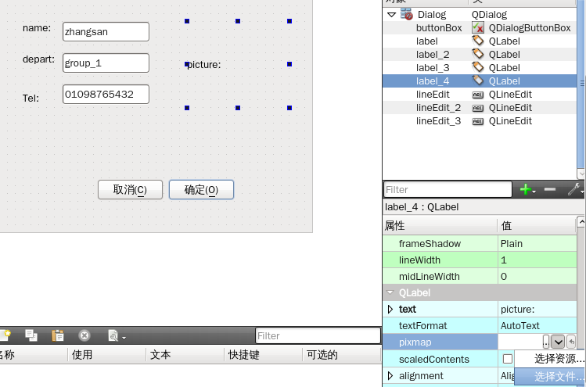

Slide 42
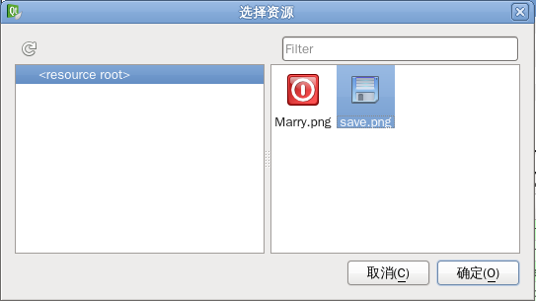

Slide 43
class Dialog : public QDialog
{
Q_OBJECT
public:
explicit Dialog(QWidget *parent = 0);
~Dialog();
void setName(QString InputName);
void setTel(QString InputTel);
void setDept(QString InputDept);
QString m_Name;
QString m_Tel;
QString m_Dept;
private slots:
void on_pushButton_clicked();
void on_pushButton_2_clicked();
……

Slide 44
void Dialog::setName(QString InputName)
{
m_Name=InputName;
ui->lineEdit->setText(m_Name);
QPixmap m_photo(":/"+m_Name+".png");
ui->label_4->setPixmap(m_photo);
}
void Dialog::setTel(QString InputTel)
{
m_Tel=InputTel;
ui->lineEdit_3->setText(m_Tel);
}

Slide 45
void Dialog::setDept(QString InputDept)
{
m_Dept=InputDept;
ui->lineEdit_2->setText(m_Dept);
}
void Dialog::on_pushButton_clicked()
{
m_Name=ui->lineEdit->text();
m_Tel=ui->lineEdit_3->text();
m_Dept=ui->lineEdit_2->text();
accept(); //返回值: Accepted
}
void Dialog::on_pushButton_2_clicked()
{
reject(); //返回值: Rejected
}

Slide 46
#include <QMainWindow>
#include<dialog.h>
namespace Ui {
class MainWindow;
}
class MainWindow : public QMainWindow
{
Q_OBJECT
public:
explicit MainWindow(QWidget *parent = 0);
~MainWindow();
private slots:
void on_pushButton_clicked();
……

Slide 47
void MainWindow::on_pushButton_clicked()
{
Dialog m_Dlg;
m_Dlg.setName(tr("Marry"));
m_Dlg.setDept(tr("second"));
m_Dlg.setTel(tr("01012345678"));
m_Dlg.exec();
ui->statusBar->showMessage(tr("name:%1 dept:%2 tel:%3").arg(m_Dlg.m_Name).arg(m_Dlg.m_Dept).arg(m_Dlg.m_Tel));
}

Slide 48
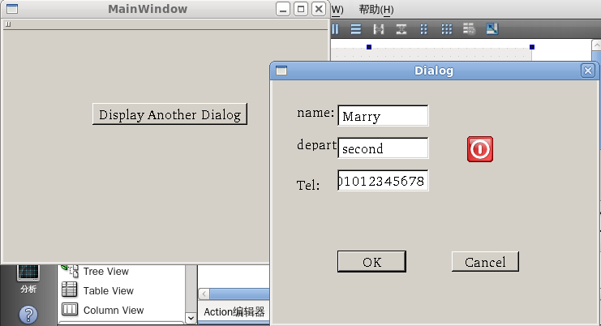

Slide 49
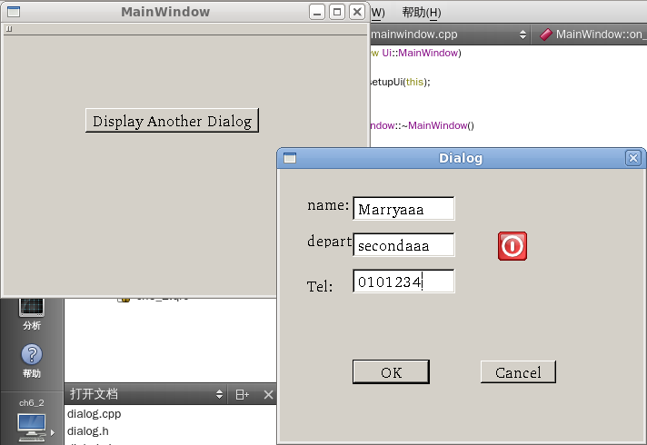

Slide 50
